Slide 1
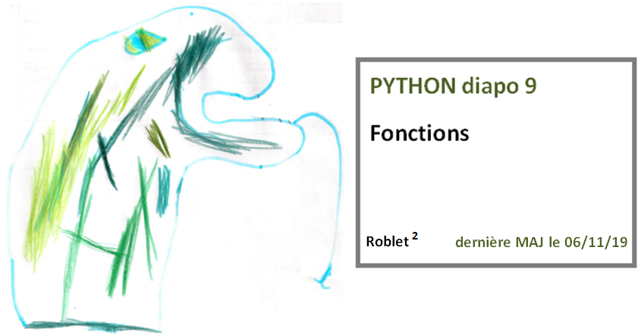

Slide 2
Diapo 9 Fonctions

Slide 3
Diapo 9 Fonctions

Slide 4
Diapo 9 Fonctions

Slide 5
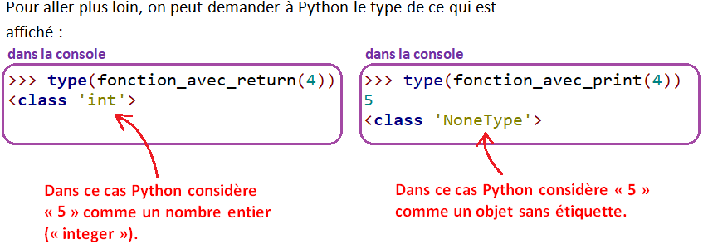
Diapo 9 Fonctions

Slide 6
Diapo 9 Fonctions

Slide 7
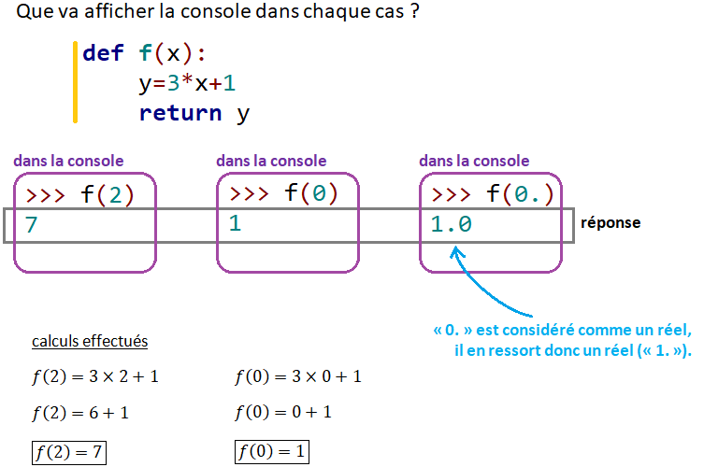
Diapo 9 Fonctions

Slide 8
Diapo 9 Fonctions

Slide 9
Diapo 9 Fonctions

Slide 10
Diapo 9 Fonctions

Slide 11
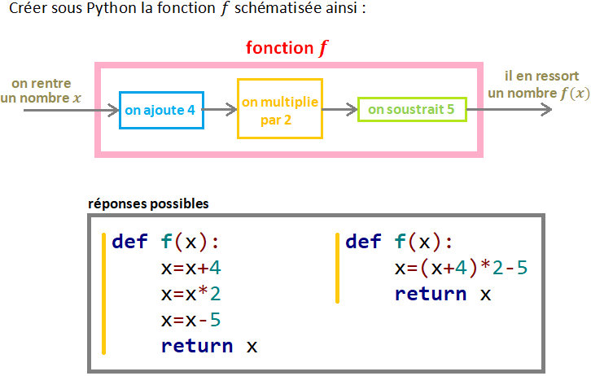
Diapo 9 Fonctions

Slide 12
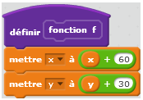
Diapo 9 Fonctions

Slide 13
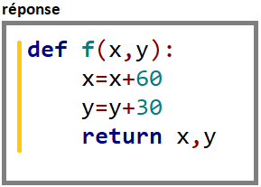
Diapo 9 Fonctions

Slide 14
Diapo 9 Fonctions

Slide 15
Diapo 9 Fonctions

Slide 16
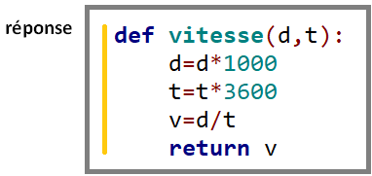
Diapo 9 Fonctions

